Slide 1
الجهاز التنفسي RESPIRATORY SYSTEM
أ. م. د. ازهار رحيم حسين
التشريح المقارن للحبليات

Slide 2
الجهاز التنفسي
التنفس Respiraion: هو الحصول على الاوكسجين من المحيط الخارجي، لتحرير الطاقة المخزونة في الغذاء من قبل خلايا الجسم وتحرير ثاني أوكسيد الكاربون. والتنفس نوعان :
الخارجي: اخذ الجسم للأوكسجين بعملية الشهيق وطرح ثاني أوكسيد الكاربون بعملية الزفير وينتقل الاوكسجين الى خلايا الجسم عن طريق الدم.
الداخلي : أخذ خلايا الجسم للأوكسجين لتقوم بأكسدة الغذاء وتحرير الطاقة الازمة لأداء الفعاليات الحيوية.
أعضاء متخصصة للتنفس هي : ( رئات + خياشيم )
أعضاء مساعدة : ( بطانة الفم ، الجلد ، المجمع والمستقيم )
عادة ما يكون السطح التنفسي (أيا كان نوعه ) واسع ورقيق ورطب وغني بالتجهيز الدموي .

Slide 3
مكونات الجهاز التنفسي
يتألف الجهاز التنفسي من الأعضاء التنفسية (ذكرت)
الممرات التنفسية وتشمل :
1- الانف او المناخر الخارجية Nostril or External nares
الغشاء المخاطي حاوي على خلايا للشم بالإضافة الى ترطيب وتدفئة الهواء.
2- المناخر الداخلية Internal nares توصل الهواء الى سقف التجويف الفمي .
3- الحنجرة Larynx يمرر الهواء لتتحرك الاوتار الصوتية، المزمار Glottis يتحكم بمرور الهواء والغذاء ، فعند مرور الهواء يتحرك لسان المزمار ليسمح للهواء بالمرور للحنجرة او يغلق لمرور الغذاء.
4- البلعوم pharynx

Slide 4
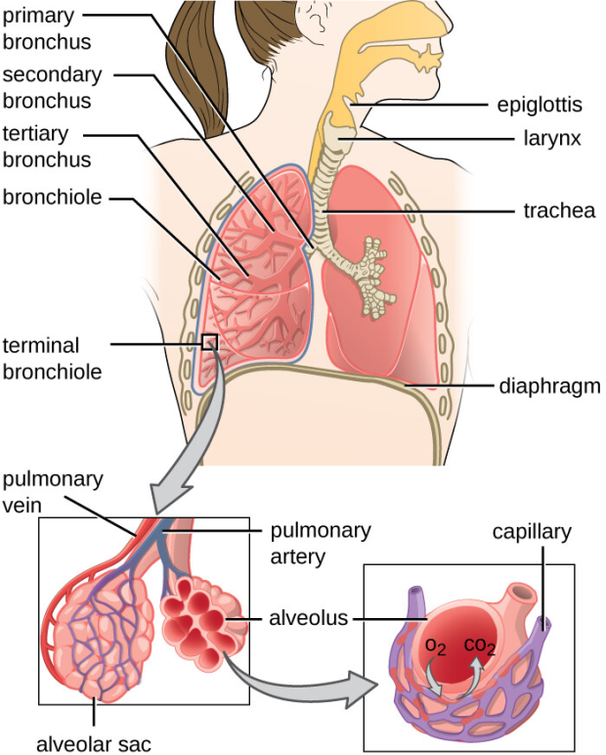
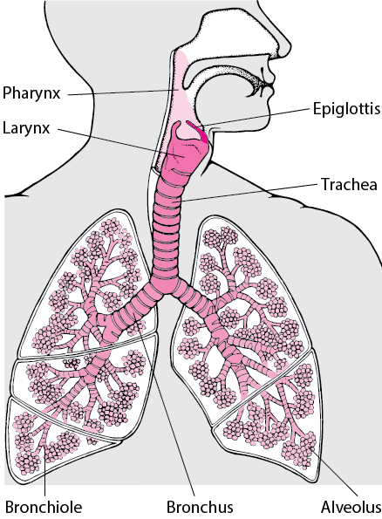

Slide 5
5- الرغامي Trachea مدعمه بحلقات غضروفية غير كاملة لتبقى مفتوحة
6- القصبات Bronchi
7- القصيبات Bronchioles والتي تنتهي بالأسناخ الهوائية Alveoli والتي تكون مزودة بشبكة من الاوعية الدموية الشعرية الرئوية وهنا يتم التبادل بين خلايا الرئة والدم
التشريح المقارن للممرات التنفسية
1-الممرات الانفية Nasal passages
دائرية الفم
يتوسط الجهة الظهرية للراس منخر واجد nostril يفتح الى كيس شمي Alfactory sac
ويمتد من الجهة البطنية لهذا الكيس قناة انفية نخاميةNasohypophysial duct
هذه القناة في الجلكي اليرقات تتصل بالفم إذا يستخدم المنخر للتنفس
البالغ لا تتصل بالفم إذا لا يستخدم المنخر للتنفس
اما في الجرث فأنها تتصل بالفم وتشبه الية التنفس في يرقات اللامبري

Slide 6
الية التنفس في اليرقات
بما ان المنخر متصل بالفم فان الماء يدخل عن طريق المنخر الفم
البلعوم الجيوب الخيشومية (يشبه الجرث ).
الية التنفس في البالغ
بما ان المنخر لا يتصل بالفم فانه لا يستخدم للتنفس وانما يستخدم للشم فقط، فيدخل الماء من مسارات أخرى.
في حالة التغذية
لان الفم مشغول في تناول الغذاء فيدخل الماء من الشقوق الخيشومية ويخرج منها .
في حالة الراحة
يدخل الماء من الفم البلعوم
الجيوب الخيشومية.

Slide 7
التنفس في الأسماك
الأسماك تستخدم الفم للتنفس عن طريق الخياشيم
الأسماك الغضروفية
في بعضها يتصل الانف بالفم بواسطة اخدود فمي _ انفي Oronasal groove
في كلب البحر الشائك لا يوجد اتصال بين الانف والفم فيدخل الماء عن طريق الفم ويخرج عن طريق الشقوق الخيشومية اذ يفتقد للمناخر الداخلية
الأسماك العظمية
تؤدي فتحة الانف الخارجية في بعض الأنواع الى الفم ، وقد يفتقد بعضها الى المنخريين الداخليين
الاسماك الرئوية
( تمتلك مناخر خارجية والمناخر الداخلية تقع عميقا في الجوف الفي).

Slide 8
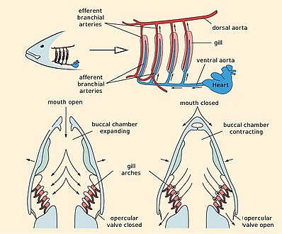
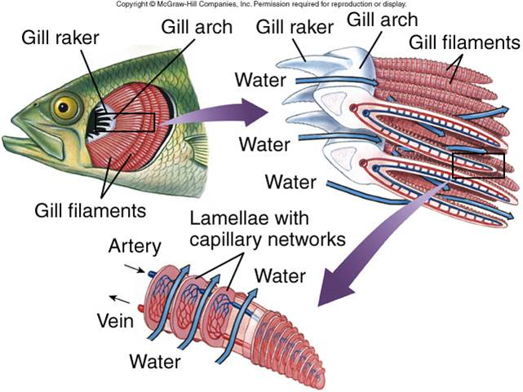

Slide 9
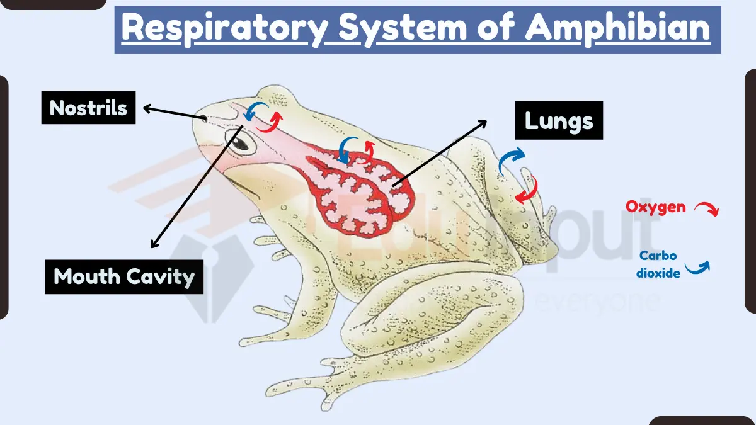
التنفس في البرمائيات
يفتح الممران الانفيان الى الخارج عن طريق المنخريين الخارجيان يحرسها صمامان ينظمان مرور تيار الماء كما توجد مناخر داخلية تفتح داخل تجويف الفم ( يوجد اتصال بين الانف والفم).

Slide 10
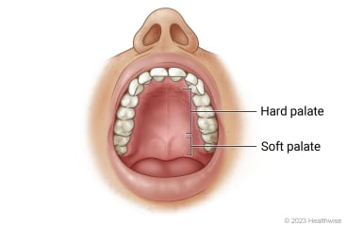
التنفس في السلويات ( زواحف ، طيور ، لبائن )
في السلويات يظهر الحنك Palate الذي هو عبارة عن تركيب
يفصل بين أرضية الانف وسقف الفم وظهر للمضغ وهو عبارة عن جزئين :
امامي عظمي يسمى الحنك الصلب Hard palate
خلفي لحمي مكون من عضلات يسمى
الطري Soft palate
وهذا الحنك يكون مشطور في الزواحف
( عدا التماسيح ) +الطيور
علل/ يكون الممران الانفيان في الطيور قصير ؟
الجواب / لوجود الحنك المشطور والمناخر الخارجية في قاعدة المنقار
اما إذا وقعت في قمة المنقار مثل الكيوي فان الممرات الانفية تكون طويلة

Slide 11
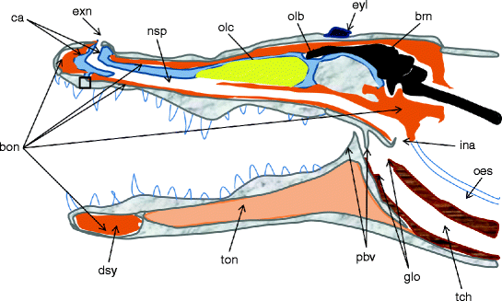
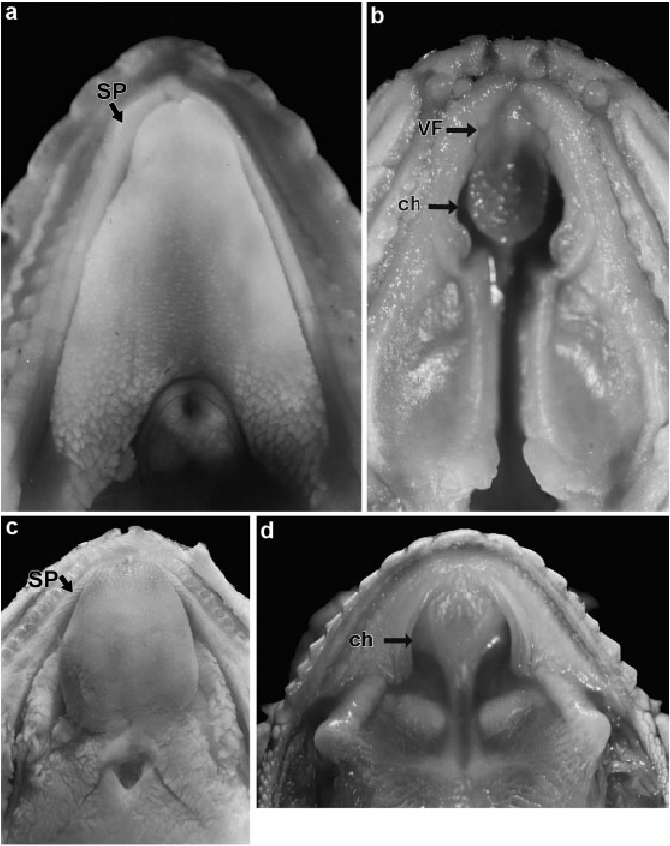
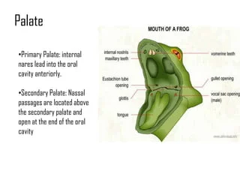

Slide 12
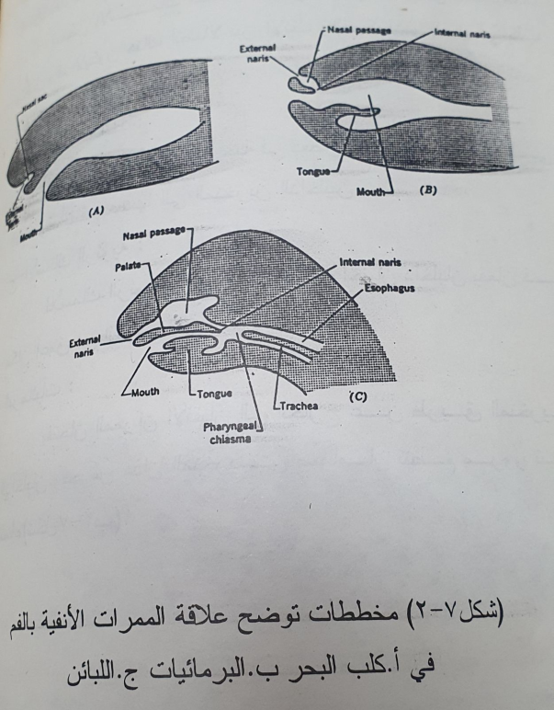

Slide 13
يظهر من عظام الفك العلوي بروزين شبيهان بالرف لا يلتقيان فتكون الممرات الانفية قصيرة
الممرات التنفسية تتصل من الخارج بالفتحات المنخرية الخارجيةويوجد على جانبها الداخلي صمام لغلق الفتحة
المناخر تقود للردهات او الاكياس الشمية Olfactory sacs تفتح الى التجويف الفمي البلعومي بواسطة المناخر الداخلية
مناخر خارجية ممر انفي كيس شمي مناخر داخلية
الانف من مميزات اللبائن وقد يكون على شكل خطم كما في الخلد
او متحد من الشفة العليا كما في الفيل
اللبائن والتماسيح ينفصل تجويف الفم عن الانف بالحنك ويلتقيان في المنطقة البعيدة لذلك يصبح الممر الانفي طويلا.

Slide 14
التشريح المقارن للبلعوم
علل / لايكون البلعوم جزء من الجهاز الهضمي فقط وانما أيضا جزء من الجهاز التنفسي ؟
ج/ لان تنشا على جانبيه الشقوق الخيشومية والتراكيب التي تساعد على التنفس مثل مثانة العوم swim bladder.
دائرية الفم
الجرث
5-15 زوج من الشقوق الخيشومية تفتح بفتحات منفصلة او فتحة مشتركة واحدة من خلال قناة . يدخل الماء الى البلعوم عن طريق المنخر ويخرج من الفتحات الخيشومية الخارجية (يوجد اتصال بين المنخر والفم )
اللامبري البالغ
1- 7 ازواج من الشقوق الخيشومية تفتح بفتحات منفصلة.
2- ينشطر البلعوم الى انبوبين :
العليا (الظهرية) المرئ
السفلى (البطنية ) وهي الانبوب التنفسي Respiratory tube الذي يحرسه الشراع Velum
يرقات اللامبري
1- 8 ازواج من الشقوق الخيشومية على جانبي البلعوم .
2- البلعوم ( يشبه الرميح يعني يقوم بوظيفة التغذية والتنفس قناة مشتركة).

Slide 15
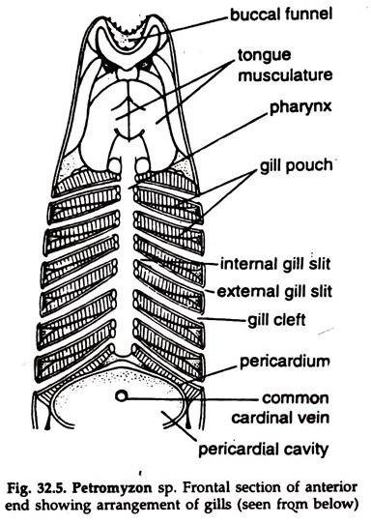
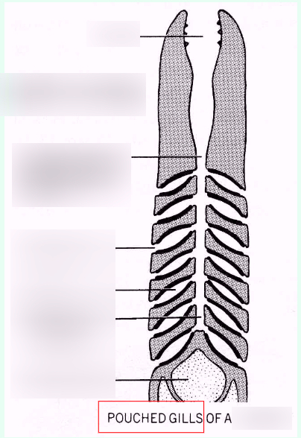
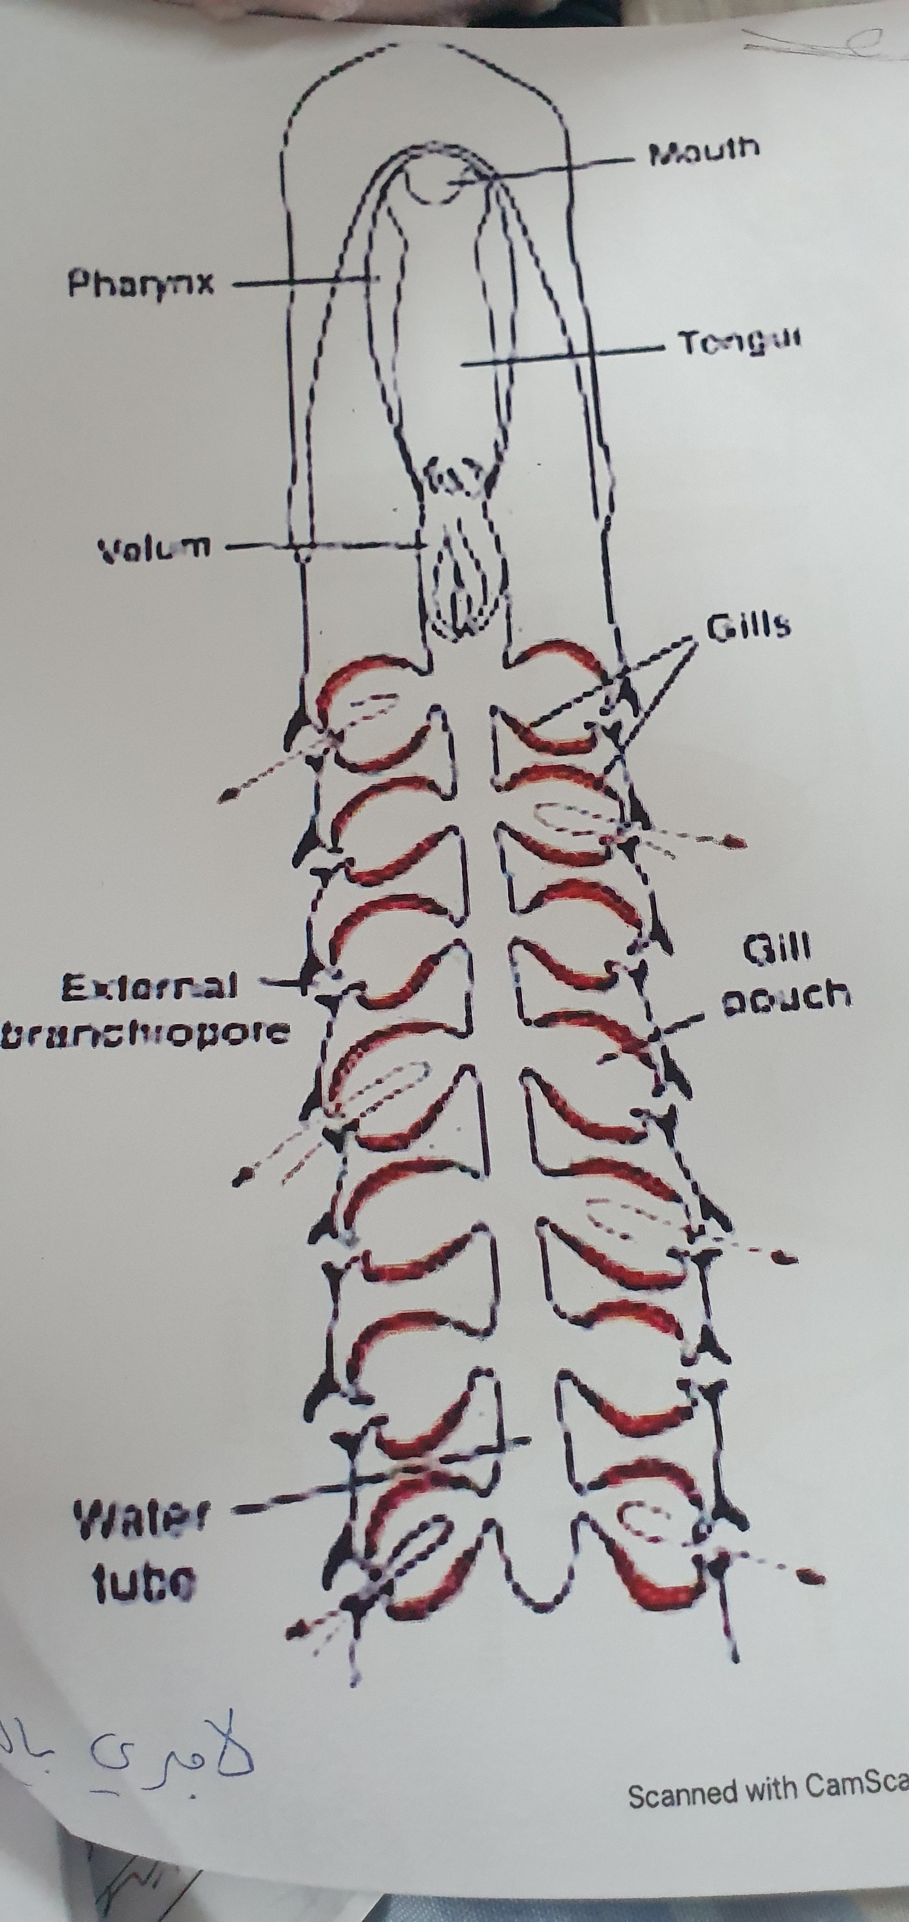

Slide 16
الخياشيم ثلاثة أنواع :
1- Pouched gill في دائرية الفم.
2- Septal gill في الأسماك الغضروفية.
3- Opercular gill في الأسماك العظمية .
دائرية الفم خياشيم جيبية Pouched gill
1- تكون الجيوب الخيشومية عدسية الشكل محدبة الوجهين كبيرة وينشا على سطحها الداخلي صفائح حيشومية (gill lamellas ) عبارة عن مجموعة من الطيات الافقية تنشا من الاديم الباطن تكون ذات تزويد دموي غزير يتم فيها التبادل الغازي ).
2- كل جيب عبارة عن مجموعتين من الصفائح
بمجموعها تسمى الخيشوم الكامل Holobranch 7 ازواج
مجموعه تنشا على الجدار الخلفي تسمى أيضا نصف الخيشوم Hemibranch
مجموعة تنشا على الجدار الامامي تسمى نصف الخيشوم Hemibranch

Slide 17
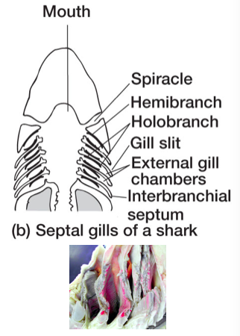
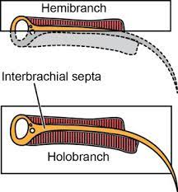

Slide 18
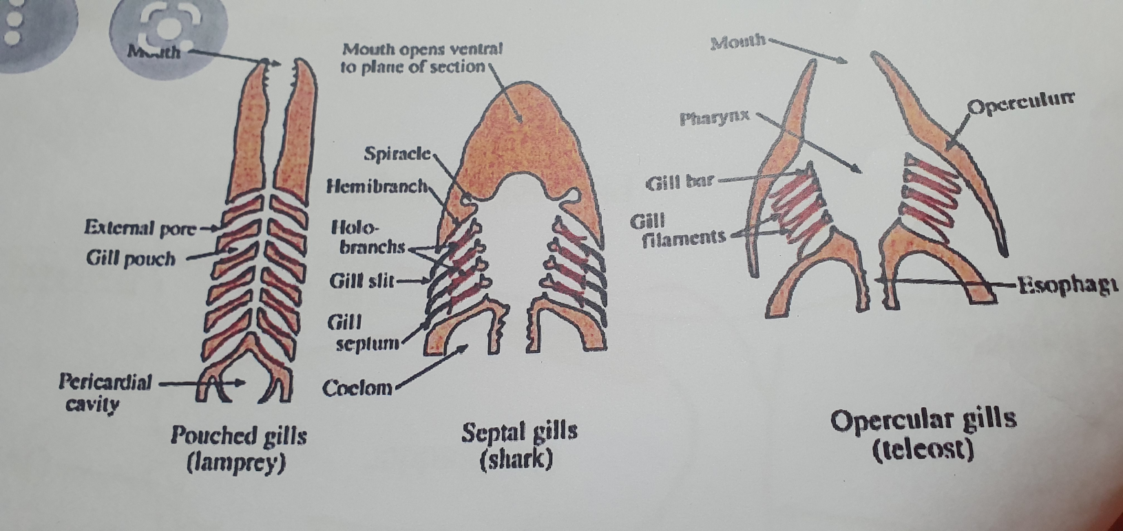

Slide 19
يساعد في عملية التنفس السلة الغلصمية Branchial basket وهي عبارة عن تركيب غضروفي يمتد من الحبل الظهري في الحبليات الأولية ودائرية الفم وظيفتها تدعم الخياشيم وتبقيها مفتوحة دائما وتلعب دورا في التنفس.
كيف تتم عملية التنفس ؟
سلة غلصمية تنظغط لتتقلص العضلات يتم الزفير يخرج الماء خلال الفتحات الخيشومية ( زفير ) سلة غلصمية تتسع بانبساط العضلات يدخل الماء الى الجيوب الخيشومية (شهيق).
في الأسماك الغضروفية تسمى الخياشيم حاجزية Septal gill
لها جيب خيشومي صغير كل جيب مضغوط اماميا خلفيا حاوي مجموعتين من الصفائح الخيشومية على الجانبين الامامي والخلفي عدا الجيب الاخير يحوي صفائح على الجدار الامامي فقط لذلك يكون مختزل ويسمى المتنفس Spiracle (عدد الجيوب 5 – 7 ازواج ) .

Slide 20
تنفصل الجيوب الخيشومية بحواجز بين خيشومية Interbranchial sptal ينشا على سطح كل منها صفائح خيشومية وضمن كل حاجز قوس يكون امشاط خيشومية gill rackers للتصفية تحرس الفتحة الخيشومية الداخلية
( يعني الصفائح الخيشومية تمتد على طول الحاجز بين الخياشيم ).
تفصل الشقوق الخيشومية الخارجية طيات جلدية تعمل كصمامات لأغلاقها .
الية التنفس
الزفير
1- يغلق الفم
2- يرتفع قاع التجويف
3- تفتح الفتحات
4- يتقلص جدار الجسم
5- يخرج الماء يمر على الشقوق الخيشومية الداخلية الصفائح الخيشومية الشقوق الخيشومية الخارجية.
شهيق
1-يفتح الفم
2- ينخفض قاع التجويف الفمي البلعومي
3- تغلق الفتحات الخيشومية الخارجية بالطيات الجلدية
4- يتسع جدار الجسم
5- يدخل الماء المحمل بالاوكسجين

Slide 21
الشقوق الخيشومية الخارجية
في القوابع Batoidea
تقع على السطح البطني قي هذه الأسماك يدخل الماء عن طريق المتنفسين الواقعين في الجهة الظهرية ويخرج من الفتحات الخيشومية الخارجية في الجهة البطنية وبذلك تتجنب هذه الأسماك دخول الرمال الى التجويف البلعومي.
في الاشلاق Selachii
تقع الشقوق الخيشومية على الجانبين والمتنفس غير موجود فيدخل الماء عن طريق الفم ويخرج من الشقوق الخيشومية الخارجية.
مثانة العوم مفقودة في الأسماك الغضروفية.

Slide 22
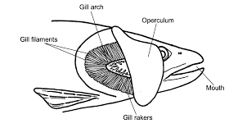
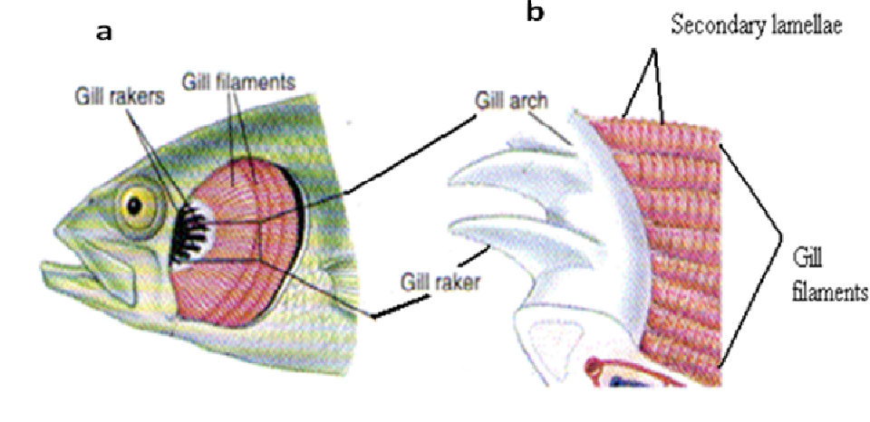
الأسماك العظمية الخياشم تسمى Opercular gills
خمسة ازواج من الجيوب الخيشومية تفتح بالردهة الخيشومية المشتركة Common branchial chamber ويغطيها من الخارج الغطاء opercular أربعة من هذه الجيوب فعالة بشكل تام بينما يتصل الخامس بالجذع.
والحاجز بين الخيشومي مختزل لذلك تمتد الخياشيم بحرية الى التجويف الجسمي.

Slide 23
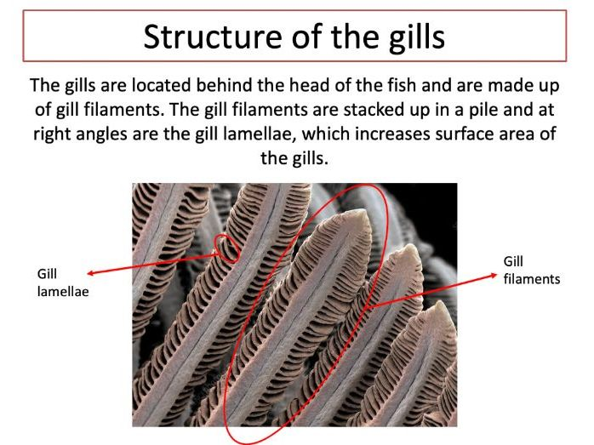
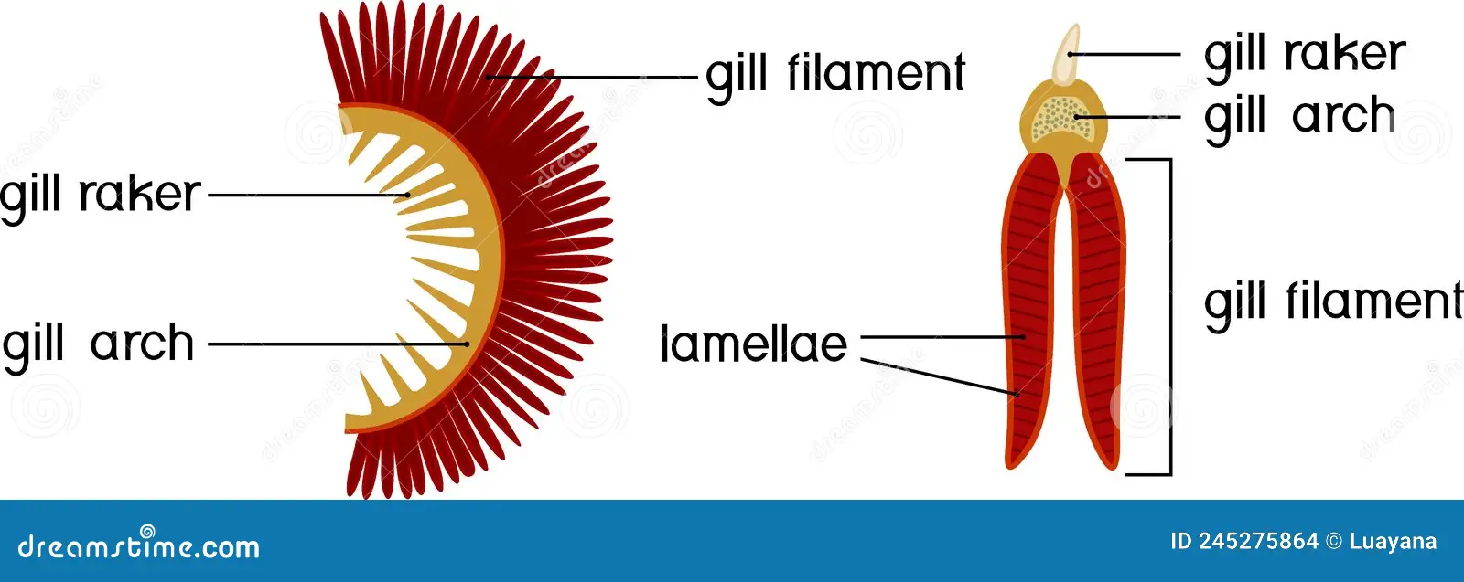
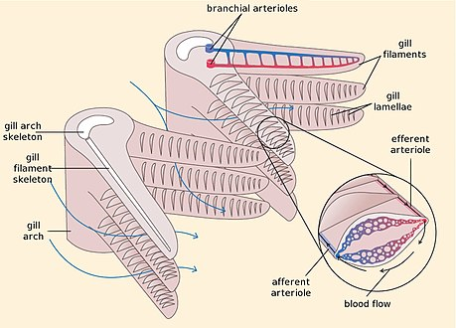
يوجد في الأسماك نوعين من الصفائح
Secondary lamella
تمتد من الخيوط الخيشومية الأولية
Primary lamella
وتسمى أيضا خيوط خيشومية gill filament
تمتد من القوس الخيشومي

Slide 24
وظيفة الخياشم :
1- التبادل الغازي.
2- طرح فضلات نتروجينية كالامونيا.
3-التخلص من الماء الزائد.
الية التنفس
الزفير
1- يغلق الفم
2- يرتفع قاع التجويف الفمي البلعومي
3- تتقلص جدران البلعوم
4- يفتح الغطاء الغلصمي
5- يغادر الماء الى الخارج
الشهيق
1- فتح الفم
2- ينخفض قاع التجويف الفمي البلعومي
3-تتسع جدران البلعوم
4- ينغلق الغطاء الغلصمي
5-يدخل الماء المشبع بالاوكسجين

Slide 25
شرايين غلصمية صادرة
شرايين غلصمية وارده

Slide 26
علل/ تكون كفاءة الأسماك باستخلاص 85% من الاوكسجين المذاب
1-تيار الماء المعاكس لاتجاه سريان الدم في الصفائح الخيشومية .
2- رقة السطح فالمسافة بين الماء والدم اقل من مايكرو ميتر واحد.
3- يمر الماء على جانبي الصفيحة الثانوية والتي يحصل فيها التبادل الغازي بين الماء والدم .
في وقت الراحة الصفائح الأولية gill filament تسمح للمزيد بالماء للمرور عبر السطوح التنفسية وفي وقت النشاط تتحرك الأولية بواسطة عضلات مقربة Adductor Muscles الى مجرى الماء لتزيد من ارواء الصفائح الثانوية Secondary lamella الموجودة في الخيوط الخيشومية (الصفائح الأولية ) فتزيد فرصة التبادل الغازي (عملها مثل المقص ).

Slide 27
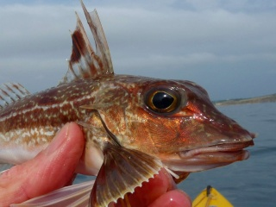
أعضاء التنفس المساعده في الأسماك
1-تجويف خيشومي مساعد Accessory branchial cavity يقع فوق الخياشم على كل جانب كما في سمك الفراخ الهندية لان خياشيمه ضامرة .
2- الاكياس الهوائية Air sacs .
3- الاكياس الوعائية Vascular sacs .
4- بعض الأسماك تقوم بابتلاع الهواء حيث يمر من الفم الى الأمعاء للتبادل الغازي وطرح ثاني أوكسيد الكاربون عن طريق المخرج (المستقيم ).
5-السمك الثعباني Eel تستبقي فتحة الغطاء الخيشومي الصغيرة الماء في الحنجرة الخيشومية اثناء وجود السمكة على اليابسة.
6- تسبح بعض الأسماك ويبقى فمها مفتوح فتقلل من الاحتياج لضغط الماء فوق الخياشيم .

Slide 28
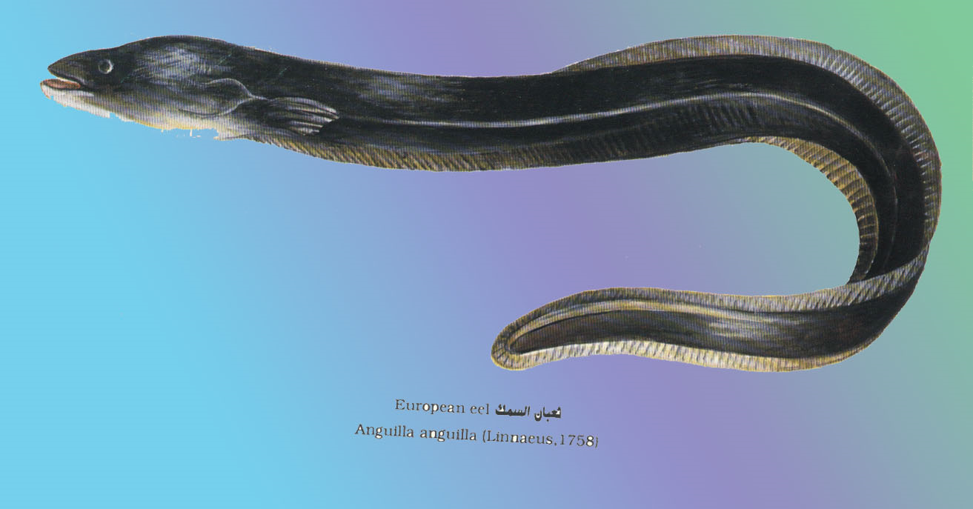

Slide 29
المضخة التنفسية
في الأسماك والبرمائيات حركة الماء أحادية الاتجاه Unidirectional (لان الماء يدخل من الفم الى الخياشيم ويخرج من الردهه الخيشومية .
اما في العديد من الفقريات التي تنفسها هوائي يدخل الهواء من المسالك التنفسية الى الرئة ثم يعود من الرئة الى الخارج أي ثنائي الاتجاه Bidirectional .
رباعية الاقدام
تتالف المضخة التنفسية من
1- التجويف الفمي الذي يدفع الهواء الى الرئات .
2- القلب الذي يدفع الدم الى الاوعية الدموية .
3- التنفس الجهازي (الداخلي) يحصل بين الدم والانسجة،
أي ان القلب مضخة لدفع الدم للرئات والتجويف الفمي مضخة لدفع الهواء الى الرئات .
الأسماك
تتألف المضخة من اقواس خيشومية + العضلات الملحقة بها
التنفس الخارجي في الخيشوم والقلب هو المضخة الأولية التي تبعث بالدم الى الخياشيم ومن ثم للأنسجة الجهازية
القلب يضخ الدم الى الخياشيم والاقواس الخيشومية والعضلات تعمل كمضخة لضخ الماء الى الخياشيم .

Slide 31
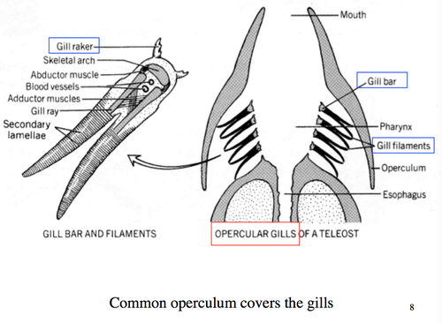

Slide 32
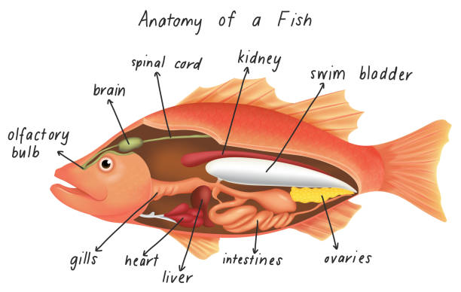
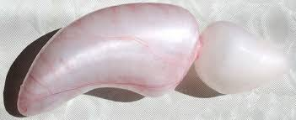
المثانة الهوائية او مثانة السباحة Air bladder or Swim bladder
هو جيب ذو ردهة واجدة (حجرة واحدة في الأسماك البدائية ) او حجرتان ينشا كردب من الانبوب الهضمي ( فوق القناة الهضمية بلعوم او مريء ) ومن ثم يصبح ظهري الموقع ما بين البريتون والعمود الفقري ويشبه في تركيبة الداخلي تركيب الرئة ويوجد في الأسماك العظمية فقط .
موقعها ظهري يعني أسفل مركز الجسم وهذا يسمح بتفعيل التوازن .

Slide 33
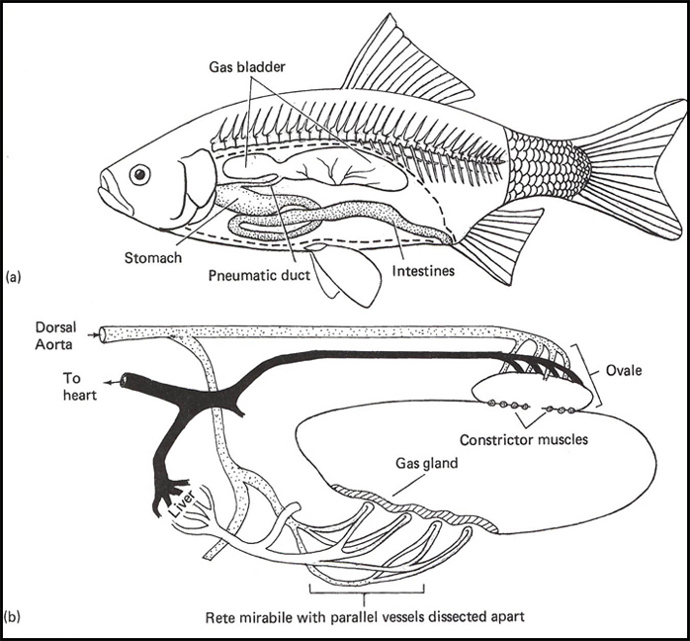

Slide 34
أنواع مثانة السباحة
مغلقة Physoclistous | مفتوحة Physostomous
توجد في الكثير من الأسماك تامة التعظم | توجد في الأسماك العظمية التي تعيش في المياه الضحلة مثل Bon fish والشبوط
تفقد القناة الموصلة Pneumatic duct التي تربطها بالجزء الذي نشأت منه. | تبقى القناة الموصلة بينها وبين الجزء الذي نشأت منه .
ينشا الغاز من الدم ويفرز في مثانة السباحة عن طريق غدة الغاز . | هذه الأسماك تأتي للسطح وتبتلع الهواء من الفم الى المريء ثم تملا المثانة .

Slide 35
مكونات المثانة
1- الجزء الامامي يسمى الشبكة العجيبة Rete mirabile شبكة من الاوعية الدموية الشعرية ( أحيانا تصبح أكثر تعقيدا حيث يتحور النسيج الظهاري المغطى للأوعية الدموية الى طيات fold ويصبح غدي وهنا تسمى الجسم الأحمر Red body او الغدة الحمراء Red gland .
(ملاحضة : تكون شعيرات الشبكة قصيرة في الأسماك التي تعيش في المياه الضحلة وطويلة جدا في اسماك القاع )
2- غدة الغاز gas gland غدة منتجة للغازات حيث تفرز الغدة حامض اللاكتيك وثاني أوكسيد الكاربون مما يتسبب بجعل الوسط حامضي وهذه الحامضية تسبب بحامضية هيموكلوبين الدم لتفقد اوكسجينه وبعدها ينتشر الى داخل الشبكة فتفقد الشبكة العجيبة اوكسجينها الذي ينتشر الى داخل المثانة.
3- الردهه البيضوية Oval chamber وتسمى أيضا منطقة الامتصاص Repsorptive تطرد الغازات من المثانة، يتم امتصاص الغاز عن طريق الخلايا الطلائية الموجودة في المنطقة الخلفية الظهرية للمثانة .

Slide 36
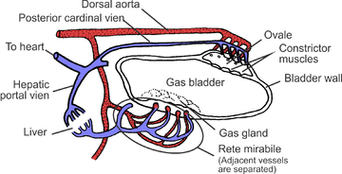

Slide 37
التزود الدموي للمثانة الهوائية
1- اما من الابهر الظهري Dorsal aorta
2- او الزوج الأخير من الشرايين الخيشومية الصادرة Efferent branchial artery
3- او فروع الشريان الجوفي Coeliac artery
4- او تصريفه عن طريق اوردة تصب في الاوردة البابية الكبدية Hepatic portal veins
اما تزويدها العصبي العصب التائه Vagus nerve
الاعصاب السمبثاوية Sympathetic nerves

Slide 38
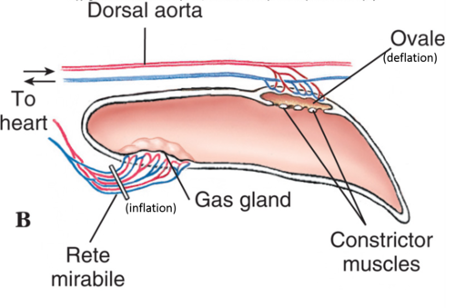

Slide 39
وظائفها
1- (طفو) عضو توازن مائي Hydrostatic organ تجعل الكثافة النوعية للسمكة مماثلة للماء في العمق المطلوب.
2- (التبادل الغازي) المساعدة في التنفس من خلال وجود الشبكة العجيبة او الجسم الأحمر او الغدة الحمراء .
3- (عملية السمع ) استلام الأصوات عن طريق ارتباط الحجرة الامامية لمثانة العوم بأربعة عظام تسمى عظام وبر Webreian ossicle تربطها بالأذن الداخلية كما في الشبوط.
4- انتقال الأصوات
عن طريق انتقال حركات المثانة الى عضلات الجدار البطني والتي تهتز مكونة صوتا .
او يضغط الغاز الموجود فيها لإنتاج الصوت

Slide 40
الأسماك الرئوية
مثانة السباحة يشبه في تركيبها تركيب الرئتان في رباعية الاقدام حيث تظهر حواجز وعائية على السطح الداخلي للمثانة مؤدية الى تكوين الاف الحويصلات الهوائية .
متى تلجا الأسماك للمثانة؟
1- عندما يصبح الماء المحيط منخفض التركيز الى درجة كبيرة (تركيز الاوكسجين ).
2- او غني جدا بثنائي أوكسيد الكاربون .
3- وعندما تسبح السمكة بقوه .
الأسماك التي تنفسها هوائي Air breathing fish
تتنفس الهواء مثل
1- الأسماك الرئوية protopterus 2- مفصصة الزعانف 3- السمك الثعباني Eel الذي يعيش في المياه العذبة ويقوم برحلات فوق الأرض خلال الطقس الممطر فيستخدم الجلد كسطح تنفسي

Slide 41
4 - الأسماك مقوسة الزعنفة Amia لها
5- ثعبان السمك الكهربائي Electrophorus لان خياشيمه ضامرة فيبتلع الهواء ويستخدم تجويف الفم الغني بالتجهيز الدموي للتبادل الغازي.
6- سمك الفرخ الهندي المتسلق يقضي معظم اوقاته فوق الأرض بالقرب من حافة الماء حيث تتنفس الهواء خلال غرفة هوائية خاصة تقع فوق الخياشيم الضامره .
مثانه هوائية تشبه الرئات عند ارتفاع درجات الحرارة ونشاط السمكة
خياشيم تستخدم عند درجات الحرارة المنخفضة

Slide 42
الطفوية في الأسماك
علل/ جميع الأسماك أثقل من الماء؟
ج/ لاحتواء انسجتها على عناصر ثقيلة موجودة بكميات بسيطة في الماء.
س/ كيف تتمكن الأسماك من الطفو ؟
1- الأسماك الغضروفية ( مثل القروش ) فاقدة لمثانة العوم فتحافظ على نفسها من الغطس عن طريق:
ذيل غير متجانس يزودها برفع ذيلي ضروري عند اندفاع الحيوان ذهابا وإيابا في الماء.
راسها عريض بالإضافة الى زعانف كتفية مفلطحة لرفع الراس.
اكباد كبيرة جدا بها هيدرو كاربون دهني خاص تسمى سكوالين Squalen كثافته 0.86فقط فيعمل الكبد مثل كيس كبير يملئ بالزيت يساعد في التقليل من ثقل الجسم والتعويض عن فقدان مثانات العوم .

Slide 43
2- الأسماك العظمية : تتمكن من ان تحقق طفوية متعادلة عن طريق ضبط حجم الغاز في مثانات السباحة والذي يضبط بطريقتين :
غطس : هبوط السمكة الى عمق أكبر ( ينضغط الغاز في مثانة السباحة فتصبح السمكة أثقل ).
طفو : صعود السمكة الى الأعلى ( يتمدد الغاز في مثانة السباحة فتصبح السمكة أخف ) .
وإذا لم يزاح الغاز فان السمكة ترتفع بسرعة متزايدة نتيجة استمرار تمدد المثانة حتى تندفع الى خارج الماء .
المثانة المفتوحة توجد في الأسماك الضحلة تأتي الأسماك للسطح تبتلع الهواء من الفم ثم الى المريء وبعدها الى المثانة.
المثانة المغلقة في اسماك القاع ينشا الغاز من الدم ويفرز في مثانة السباحة

Slide 44
البرمائيات
التجويف البلعومي في البرمائيات يكون واسعا.
ينشا على جانبية 5 ازواج من الجيوب الخيشومية يفتح منها الى الخارج الثاني والثالث والرابع لكنها تغلق خلال مرحلة الاستحالة وهذه الخياشيم تساهم بالتنفس في الأدوار اليرقية وممكن ان تستمر الخياشيم طيلة فترة الحياة كما في حفار الطين ( وتسمى خياشيم خارجية لان الجلد المغطى للاقواس والخيوط المكونه للخياشيم منشائها من الاكتوديرم وليس من الاندوديرم كما في الأسماك.
تتنفس عن طريق بطانة التجويف الفمي البلعومي Bucco- pharyngeal respiration التي تكون رقيقة ورطبة وغنية بالأوعية الشعرية.
الية التنفس
شهيق
1-فتح الفم 2- ينخفض قاع التجويف الفمي البلعومي
3- يدخل الهواء في المناخر 4- يفتح المزمار

Slide 45
البلعوم في السلويات
بالمراحل الجنينية هناك من 4-5 ازواج من الجيوب الخيشومية تختفي عدا الجيب الأول يكون قناة اوستاكي والاذن الوسطى.
التنفس رئوي.
الزواحف البحرية يتم التنفس عن طريق المجمع او المستقيم او التجويف الفمي البلعومي.
القصبات الهوائية والرئات
البرمائيات
الرغامئ تتفرع الى فرعين في نهايتها البعيدة الى فصين تدخل كل منها الى رئة
والرئات تأخذ شكل الجسم وتكون الرئات رقيقة الجدران ذو حواجز لزيادة مساحة السطح التنفسي ، تكون غزيرة التجهيز الدموي بالإضافة الى وجود الغدد المخاطية .

Slide 46
الرئات في الضفادع تكون بشكل كيس مطاطي بيضوي الشكل
في السلمندرات تكون الرئات بشكل كيسان طويلان اما السلمندرات التي
تعيش في جداول سريعة الجريان فتكون الرئتين اثرية ( لأنها تتنفس بالخياشيم الخارجية).
في عديمة الاقدام الرئة اليسرى اثرية.
علل /الرئتين في البرمائيات ليست أعضاء تنفس فقط؟
بل هي أعضاء توازن مائي تمكن الحيوان من الطفو .
س/ على ماذا تعتمد المساحة السطحية لرئات البرمائيات ؟
ج/ على ضوء اعتماد الحيوان على الرئتين في التبادل الغازي فالأنواع البرية تتسع المساحة السطحية بشكل كبير من خلال زيادة الحواجز الحويصلية وتفرعاتها الى أولية وثانوية وثالثية وهكذا .

Slide 47
التنفس الجلدي Gutaneous respiration
يظهر في العديد من الفقريات تكيفات خاصة له:
يرقات السمكة Monopterus تعيش بالقرب من السطح وهي تضرب الماء بزعانفها الصدرية لتمرره عبر الجلد .
في الضفدع Telmatobius توجد في الظهر والأطراف طيات تزيد المساحة السطحية للتنفس الجلدي.
ذكور الضفدع الشعري (Hairy frog ) Astylosternus تظهر خلال فصل التكاثر ( فصل النشاط ) حليمات اصبعية Finger like papilla على الجانبين والأطراف تستخدم كأعضاء تنفسية.
في البرمائيات تلجا للتنفس خلال فترة السبات ويساعد في ذلك كون الجلد رقيق جدا وغني بالغدد المخاطية وذو تجهيز دموي غزير وبالمقابل وجود الصفة التنفسية الهيموكلوبين في الدم.
قد يكون الجلد وسيلة التنفس الوحيدة في بعض أنواع السلمندرات مثل Plethodon لانعدام الرئات والخياشيم فيه .
جميع الفقريات على اختلاف مجاميعها تنجز تنفسا جلديا بكفاءة متباينة .

Slide 48
الرغامى Trachea: يتناسب طولها مع طول العنق
البرمائيات
1-قصيرة جدا في اللاذيليات لانعدام العنق
2- واضحة جدا في الذيليات
3-مدعمة بغضاريف صغيرة غير منتظمة
الزواحف
1-قصيرة في العضايا
2-أطول من العنق في السلاحف والتماسيح
3-مدعمة بحلقات غضروفية على كامل طولها
الطيور
1- الرغامى أطول من العنق وتلتف وتنطوي في الصدر او أكياس خاصة
2- مسندة بحلقات تامة قدتكون متعظمة
3-تتسع لتشكل المصفار
اللبائن
1- تتباين اطوالها
2- مدعمة بحلقات غضروفية ناقصة من الجهه الظهرية

Slide 49
الزواحف
الرغامى في الزواحف : تتفرع الرغامى الى قصبتين مسنده الحلقات غضروفية تامة تدخل كل منها الى رئة .
الرئات :تختلف الرئات في المجاميع المختلفة للزواحف .
الحرباء لها أكياس هوائية بين الاحشاء
العضايا تظهر الحواجز في جزئها الامامي فقط
بطانة الرئة في السلاحف والتماسيح مقسمة الى حواجز حوصلية على كامل طولها
الافاعي
1- قسم منها لها قصبة واحدة ورئة واحدة
2- لها رئات تظهر فيها الحواجز في الثلث الخلفي فقط
3- في الحية النافخة Puffing gadder يمتد ردب كبير من الرئة اليسرى الى الرقبة يعمل على انتفاخها نتيجة امتلائها بالهواء.
4- الافعى ذات الاجراس لها رئة واحدة لضيق التجويف الجسمي الذي لا يستوعب أعضاء كبيرة .

Slide 50
تختلف ميكانيكية التنفس في الزواحف عن البرمائيات ؟
ج/ لان الاضلاع والعضلات بين الضلعية لها دورا في عملية التنفس .
الطيور
تحتاج الطيور معدلات عالية من التبادل الغازي لان استهلاكها للأوكسجين في فترة الراحة اعلى من الفقريات الأخرى واعتيادي تزداد الحاجة عدة مرات أكثر خلال الطيران .
لكن وجد ان حجم الغاز في رئة الطيور صغير مقارنة مع اللبائن
( فهي لا تتوسع حيث تكون ملتصقة بالأضلاع والفقرات الصدرية ) ولكن حلت هذه المشكلة بان أصبحت الرئات تتصل مع أكياس هوائية بواسطة سلسلة من الانابيب وبذلك أصبح الحجم الكلي للجهاز التنفسي ضعفين مما في اللبائن .

Slide 51
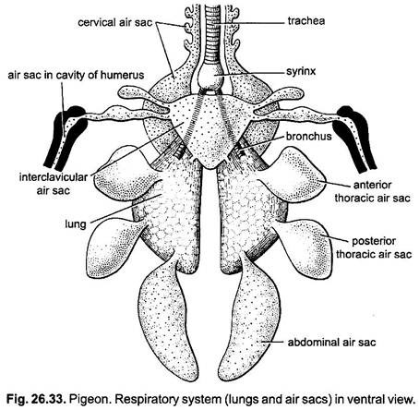
الكيس الهوائي Air sac : تركيب غشائي كبير ورقيق الجدران تمتد بين الاضلاع وعددها تسعة أكياس في الحمام
1-بين ترقويair sac Interclavicular مفرد
2-عنقيان Cervical air sac
3-صدريان اماميان Anterior thoracic air sac
4-صدريان خلفيان Posterior thoracic air sac
5-بطنيان Abdominal air sac

Slide 52
تنقسم الرغامي في الطيور الى قصبتين أولية Primary branchus كل قصبة تدخل الى رئة ، وهذه القصبة لا تتفرع داخل الرئة وانما تستمر الى الاكياس الهوائية الخلفية وعندئذ تسمى القصبة المتوسطة
Mesobronchus وهذه القصبة تكون اثناء مرورها بالرئة عدة قصيبات ثانوية secondary bronchi جانبية ينقسم بعضها بدوره الى قصيبات ثالثية Tertiary bronchi او جنب قصبية Parabronchi ،ومن القصيبات الثانوية للاكياس الهوائية تنشا قصبات راجعة recurrent bronchi تتصل بها تفرعات والتواءات من جنب قصبية مكونة ما يسمى ب الاوعية الشعيرية الهوائية Air capillaries التي تكون مبطنه بغشاء تنفسي وعائي يكون على تماس بالأوعية الشعرية الدموية blood capillares للرئتين حيث يحدث التبادل الغازي بين الهواء في الرئات والدم
وفي كل رئة خمس قصيبات ثانوية لا تنقسم وانما تمر عبر جدران الرئة الى الاكياس الهوائية .

Slide 53
تكون رئات اللبائن مؤلفة من ملايين من الجيوب ( الاسناخ الهوائية )
لكن رئات الطيور شيء مختلف اذ تتألف من ملايين من انابيب دقيقة (القصبات الأولية او الثانوية او الجنب قصبية) تتصل بالأكياس الهوائية (التي هي عبارة عن تراكيب غشائية) ولا تشارك بشكل مباشر في التبادل الغازي لكونها ضعيفة التزود الدموي لكنها تعمل بمثابة منفاخ لتهوية الرئتين.
علل/ لا تشارك الاكياس الهوائية للطيور في عملية التبادل الغازي؟

Slide 54
الية التنفس اثناء راحة الطير
الشهيق الزفير
1- تتقلص العضلات الصدرية والبطنية
2- تنخفض الاضلاع
3- يضيق التجويف الصدري والبطني ضاغطا على الرئتين والاكياس الهوائية
4- نتيجة لهذا الضغط يندفع الهواء من الاكياس الهوائية الى الاوعية الشعرية الهوائية في الرئتين عن طريق القصبات الراجعة (يصل هواء جديد وللمره الثانية الى الاوعية الشعرية الهوائية يتم التبادل الغازي)
5-يستمر الهواء نحو جنب القصبة ثم الثانوية والمتوسطة ثم الى الخارج.
1- تنبسط العضلات بين الضلعية او العضلات الضلعية الرئوية
2- ترتفع الاضلاع
3- يتسع حجم التجويف الصدري والبطني
4- يقل الضغط في الداخل
5- فيدخل الهواء من المناخر الى الرغامى ....القصبات الأولية ......الثانوية .......جنب القصيبية ( بها اوعية شعرية هوائية يتم التبادل الغازي ).
كما تذهب كمية من الهواء الى الاكياس الهوائية الخلفية ( الصدرية + البطنية )

Slide 55
الية التنفس اثناء الطيران
لا تتحرك الاضلاع اثناء الطيران وذلك لتقوية الجناحين أي لا يعتمد على العضلات بين الضلعية والبطنية بل يلجا الى أساليب أخرى:
1- زيادة سعة التجويف الصدري والبطني وتقليل حجمه بواسطة حركة العضلات الصدرية اثناء الطيران.
2-ضغط الاحشاء على الاكياس الهوائية دافعة بالهواء الى الرئتين او سامحة له بالدخول.
3- حركة عظم القص نحو العمود الفقري او بعيدة عنه.
وبذلك يتجدد الهواء باستمرار وتكون الطيور الأسرع طيرانا اسرع في دورة الهواء والتبادل الغازي في الرئتين.

Slide 56
وظيفة الاكياس الهوائية :
1- تعمل كبالونات عند الطيران حيث تقلل الجاذبية النوعية للطير بسبب احتوائها على هواء ساخن.
2- إبقاء درجة الحرارة وتنظيمها بالعمل على تبريد الجسم من خلال فقدان الجسم للحرارة اثناء التبخير الداخلي حيث ينتشر بخار الماء من الدم الى تجاويف الاكياس الهوائية ثم الى الرئتين ويصاحب ذلك فقدان حرارة.
3- تمتد بعض الاكياس الرقيقة الى داخل العظام مما يقلل وزنها .

Slide 57
الحنجرة او صندوق الصوتVoice box
البرمائيات
يفتح المزمار الى الحنجرة larynx تجهز ب
1- غضروف حلقي واحد Cricoid cartilage
2- غضروفين هرميين او طرجهاليين Arytenoid cartilage
وظيفة هذه الغضاريف تمنع الحنجرة من الانطواء
يمتلك الضفدع في الحنجرة زوج من الحبال الصوتية مسؤولة عن اصدار الصوت كما ويتضخم الصوت في ذكور الضفادع من خلال وجود زوج من الاكياس الصوتية Vocal sacs تنبعث منها أصواتا عند حركة الهواء بينها وبين الرئتين وتسمى هذه الأصوات نعيق الضفادع Croaking sound
وأيضا يمكن ان يصدر الصوت تحت الماء عند حركة الهواء بينها وبين الرئتان بشرط ان يكون المنخران مغلقان .

Slide 58
الزواحف
يفتح مزمار الى حنجرة بدائية محاطة بغضروف حلقي وكذلك زوج من
الغضاريف الطرجهالية ( تشبه البرمائيات لكن تختلف عن البرمائيات بكونها
تنعدم فيها الحبال الصوتية لذلك تكون غير قادرة على اصدار الصوت).
او جيدة التكوين كما في الحرباء اغلب الزواحف عاجزه عن اصدار أصوات عدا صوت الفحيح .
الطيور
يفتح المزمار الى حنجرة مختزلة ومسندة بغضروف حلقي crocoid مثلث وزوج من الغضاريف الطرجهالية متعظمة جزئيا.
( لا توجد فيها حبال صوتية لذلك لا تصدر أصواتا، ولكن الصوت في الطيور ينتج من تركيب يسمى المصفار Syrnix وهو عضو اصدار الصوت في الطيور يقع أسفل الرغامي قرب نقطة تفرعها الى قصبتين هوائيتين).

Slide 60
أنواع المصافير في الطيور (مهمه جدا )
المصفار القصبي الرغامي Bronchotracheal syrinx | المصفار القصبي Broncheal syrinx | المصفار الرغامي Tracheal syrinx
1-سمي بهذا الاسم لان جدرانه مدعم بالحلقات الثلاث الأخيرة من غضاريف الرغامى وانصاف الحلقات الأولى من غضاريف القصبتين مكونة حنجرة يطلق عليها الطبلةTympanum | 1- سمي بهذا الاسم لان جدرانه تدعم بغضاريف قصبية حلقية | 1- سمي كذلك لان جدرانه تدعم بغضاريف الرغامي فقط والتي تختفي أجزاء منها لتسمح بجداره الغشائي بالاهتزاز.
2- أكثر شيوعا تعرف أحيانا بالردهة او الطبلة قد تتعظم غضاريفها أحيانا مسؤول عن اصدار الصوت، | 2- مسؤول عن اصدار الصوت | 2- أيضا اصدار الصوت
3- يمتد داخل المصفار غشاء هلالي Semilunar membrane مسند بتركيب عظمي يسمى المزلاج او الوتد Pessules , ويكون الغشاء المخاطي لكل قصبة غشاء طبلي الشكل داخلي internal tympaniform m. يرافق غشاء طبلي الشكل خارجي external t.m. | 3- يشكل الغشاء الواصل بين الحلقتين الغضروفيتين بهيئة طيات تهتز داخل المصفار كلما تقاربت القصبة الهوائية ( انعدام الوتد) . | 3- لا يوجد التركيب العظمي الوتد او المزلاج فقط الاغشية.

Slide 61
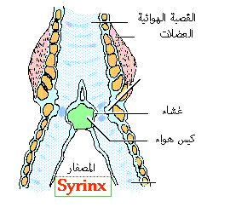
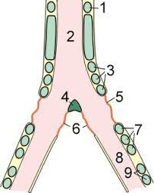
الوتد Pessulus : هو تركيب عظمي يربط النهايات الظهرية والبطنية للزوج الأول من الغضاريف القصبية ويسند الغشاء الهلالي داخل
المصفار .
بشكل عام تصدر الطيور أصواتا ليس لوجود حبال صوتية وانما من اندفاع الهواء الخارج من الرئتين حيث يهتز الغشائين (غشاء طبلي داخلي والخارجي)والمزلاج والغشاء الهلالي وتتغير النغمة بتأثير عضلات المصفار التي تغير شكل وتنظيم المصفار والطبلة .

Slide 62
اللبائن
1- بلعوم مزمار حنجرة جيدة النمو والتكوين
2- الغضاريف لسان المزمار Epiglottis
زوج من الغضاريف الطرجهالية Arytenoid
عضروف حلقي Cricoid العضروف الدرقي Thyroid الذي يمتد على الجهة البطنية من حنجرة الانسان حيث يتمفصل مع الجهاز اللامي مكونا ما يعرف بتفاحة ادم.
تفاحة ادم Adams apple : هو امتداد الغضروف الدرقي في الانسان الى الجهة البطنية من الحنجرة حيث يتمفصل مع الجهاز اللامي مكونا ما يعرف بتفاحة ادم وتوجد في كلا الجنسين خلال مراحل النمو، ولكن يزداد نموها في الرجال امام الحنجرة in the front of throat .
يمتد بين الغضاريف الطرجهالية والغضروف الدرقي زوج من الطيات الغشائية تعرف بالحبال الصوتية الحقيقية True vocal cords والى الامام من هذه الحبال حبلي صوت كاذبين Fales vocal cords وهذه تكون معدومة في الفيل.

Slide 63
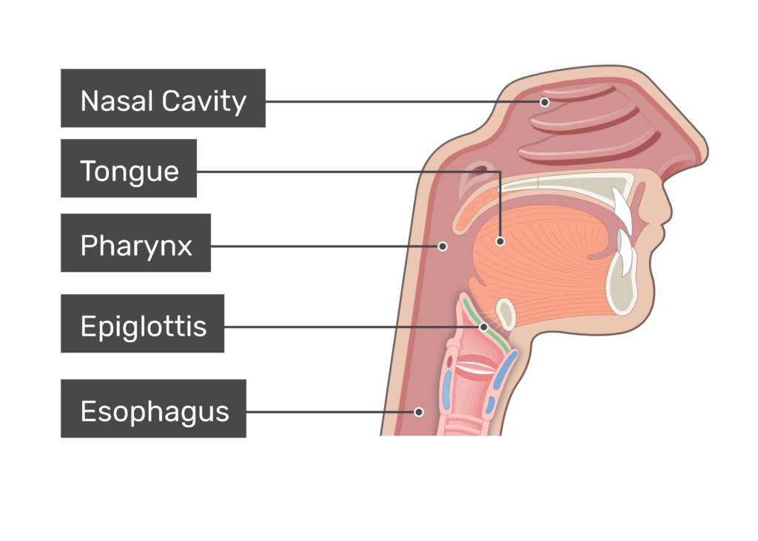

Slide 64
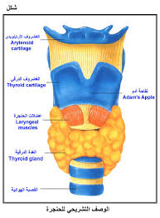
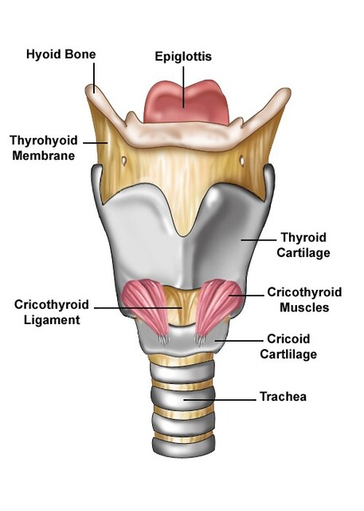

Slide 65
